Slide 1
Курс лекций:
Язык программирования
C++Лекция 1: О языке C++, основные базовые конструкции.
Преподаватель: Пысин Максим Дмитриевич, Краснов Дмитрий Олегович,
аспиранты кафедры ИКТ.

Slide 2
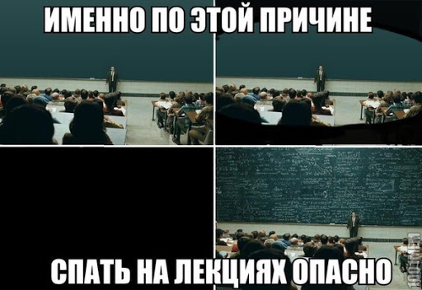

Slide 3

Соглашение об именовании
Категория | Стиль | Структура
Глобальные константы | UPPER_CASE | Существительное (иногда с прилагательными)
Переменные и параметры фунции | lower_snake_case | Существительное (иногда с прилагательными)
Параметры функций | lower_snake_case | Существительное (иногда с прилагательными)
Функции | lowerCamelCase | Глагол (функция - это действие)
Имена типов (структур и т.д.) | UpperCamelCase | Существительное (иногда с прилагательными)
Можно использовать глобальные константы, нельзя использовать глобальные переменные.
Не используйте для объявления констант директивы препроцессора.
Не нужно объявлять переменную в начале функции, если её можно объявить при первом вычислении. Но иногда объявлять заранее всё-таки приходится. В этом случае инициализируйте переменную
Не стоит писать в коде числа непонятного назначения, чтобы читающий код не задавался вопросами “почему 4?”, “почему 37?”, “что будет, если 36 заменить на 50 в этой строке?”. Используйте именованные константы
https://habr.com/ru/post/172091/
https://github.com/MUCTR-IKT-CPP/lab_readmes/blob/master/NAMING_CONVENTION.md

Slide 4

О языке
Язык С++ является языком высокого уровня, язык программирования, разработанный для быстроты и удобства использования программистом.
Язык С++ постоянно развивается. На данный момент в ходу имеются следующие стандарты: 98, 11, 14, 17, 20
Язык С++ является кросплатформенным, однако программы написанные на нем кросплатформенными не являются.
Язык имеет обратную совместимость с С, так как он позиционировал себя наследником и продолжателем идей языка С, т.е. программы написанные на языке С и в его стиле будут прекрасно работать на С++
Язык С++ является компилируемым языком.
Язык поддерживает несколько парадигм программирования, но основная Объектно-ориентированное программирование.

Slide 5
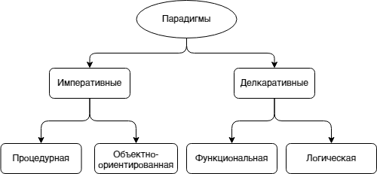

О языке: парадигмы программирования
Паради́гма программи́рования — это совокупность идей и понятий, определяющих стиль написания компьютерных программ (подход к программированию). Это способ концептуализации, определяющий организацию вычислений и структурирование работы, выполняемой компьютером
Парадигма программирования как исходная концептуальная схема постановки проблем и их решения является инструментом грамматического описания фактов, событий, явлений и процессов, возможно, не существующих одновременно, но интуитивно объединяемых в общее понятие.

Slide 6
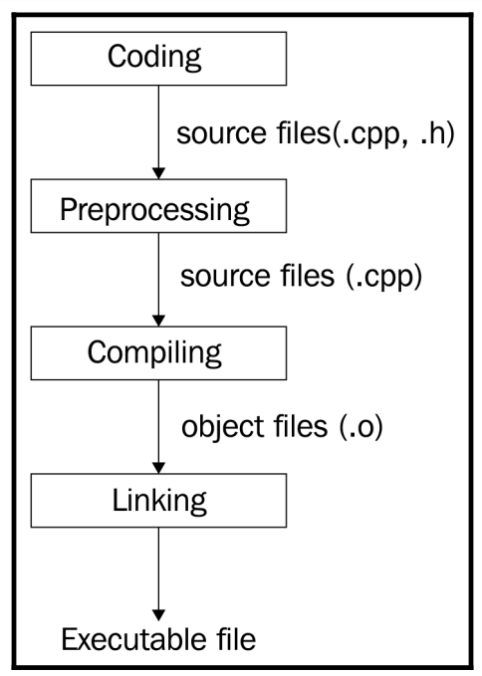
Процесс появления программы
1. Процесс разработки
2. Процесс препроцессора, именно в этот момент обрабатываются все директивы препроцессора
3. Это этап компиляции, именно в этот момент наша программа из написанного для людьми и для людей превращается в то что уже может интерпретировать компьютер.
4. Процесс связывания, он нужен для того, что бы мы могли разбивать наши программы на большое количество подмодулей и использовать функции из одного подмодуля в другой.

Slide 7
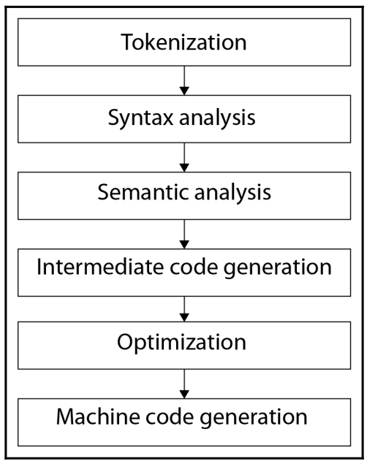
Процесс компиляции программы
Токенизация, этоп процесс разбиения компилируемоего кода на минимальные значимые элементы
Синтаксический анализ, проверяет все ли правильно в тех токенах что мы написали с точки зрения синтаксиса
Семантический анализ, в свою очередь занимается абсолютно другим, он проверяет смысл того что мы написали
Генерация промежуточного кода, наш код написанный на **С++** перестает быть **С++**. Он превращается в некий промежуточный вариант, условно похожий на **С**.
Оптимизация, на этом этапе компилятор пытается оптимизировать код который мы написали
Генерация машинного кода, именно в этот момент мы и получаем наш машинный код.
! Важно, компилируется за раз не вся программа а лишь одна единица трансляции

Slide 8


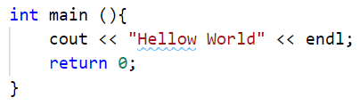
С чего начинаются программы на С++
Код наших программ пишется в файлах с расширением .cpp и .h.
Любая программа на С++ начинается с функции:
Функция должна именно называться словом main и ни как по другому, все следующие действия которые мы хотим получить от нашей программы должны быть написаны или вызваны внутри функции main, а сама функция должна обязательно завершаться ключевым словом return которое в случае успешного исполнения нашей программы должно возвращать 0, любой результат отличный от 0 будет восприниматься операционной системой как ошибка и будет взят как ее код.

Slide 9
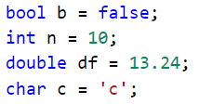
Переменные в С++
Суть работы любой программы в упрощенном виде сводиться к cхеме:
Входные данные
Обработка данных
Выходные данные
Как видно из схемы, в процессе работы фигурируют какие либо банные, а соответственно программе нужно их где то хранить, для этого и нужны переменные.
Декларирование - это процесс резервирования имени под переменную.
Инициализация - это процесс присвоения переменной своего первого, начального значения.
В каждой приведенной строке происходит объявление и инициализация переменных
Каждая строка имеет определённую структуру, которую принято называть сигнатурой, таким образом сигнатура объявления переменной:
<type> <name> = <value>;
Наименование переменной может быть практически любым, не допускается совпадение с ключевыми словами языка и оно не может начинаться с цифр.

Slide 10
Типы данных в С++
Встроенные типы к ним относятся все те типы что есть в языке сами по себе, и по сути, существуют шире, в самом оборудовании.
Пользовательские типы Это те типы которые пользователь комбинируя каким либо образом встроенные типы и описывая взаимодействия между ними создает сам
bool: логический тип. true/false
char: представляет один символ в кодировке ASCII. Занимает в памяти 1 байт (8 бит). wchar_t: UTF-8. char16_t: UTF-16. char32_t: UTF-32.
int: представляет целое число. Занимает от 2 до 4 байт.
float: представляет вещественное число ординарной точности с плавающей точкой в диапазоне +/- 3.4E-38 до 3.4E+38. В памяти занимает 4 байта (32 бита)
double: представляет вещественное число двойной точности с плавающей точкой в диапазоне +/- 1.7E-308 до 1.7E+308. В памяти занимает 8 байт (64 бита)
Типы char, и int имеют приставки unsigned означает что тип не хранит отрицательные числа и singed, означает что тип хранит отрицательные числа.
Тип int имеет приставки short уменьшает диапазон и память в 2 раза и long увеличивает диапазон и память в 2 раза, так же может применяться к double

Slide 11
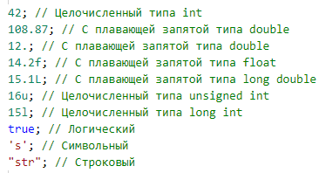
Литералы и Констарны в С++
Литерал — это элемент программы, который непосредственно представляет значение.
Литералы можно использовать во многих контекстах, но наиболее часто они используются для инициализации именованных переменных и для передачи аргументов в функции.

Slide 12
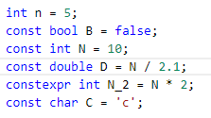
Константы в С++
Константы — это переменные значение которых нельзя изменять. Константы бывают 2х видов:
const – это обычные константы, они же константы времени исполнения, их значение создается и присваивается в процессе выполнения, а поэтому их значение можно рассчитывать из переменных
constexpr – это более новый вид констант, появившийся в стандарте C++11 и их называют константы времени компиляции, их значения вычисляются и присваиваются еще при компиляции программы компилятором, а поэтому в них нельзя записывать переменные.

Slide 13
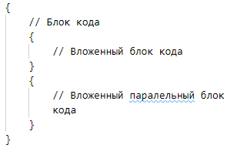
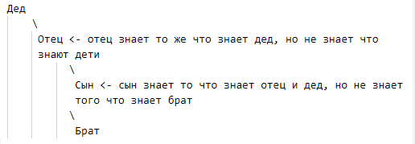
Структурный подход и область видимости в С++
Структурное программирование — парадигма программирования, в основе которой лежит представление программы в виде иерархической структуры блоков
В С++ структурой кода или, что более распространено блоком кода называют любой код заключенный в фигурные скобки.
К структурам кода в С++ относятся условия, циклы, функции, классы.
Структурный подход тесно связан с понятием области видимости переменных, это понятие говорит о том как блоки кода обмениваются информацией между друг другом. Концептуально это описывается так:
Переменные объявленные в одном блоке кода всегда видны внутри него, во всех вложенных в него структурах.
С другой стороны все что объявлено в параллельных блоках кода не будет видно в этих блоках.
Так же то что объявлено в дочернем блоке не видно в родительском блоке кода.

Slide 14
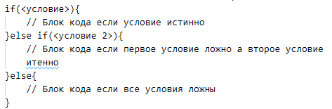
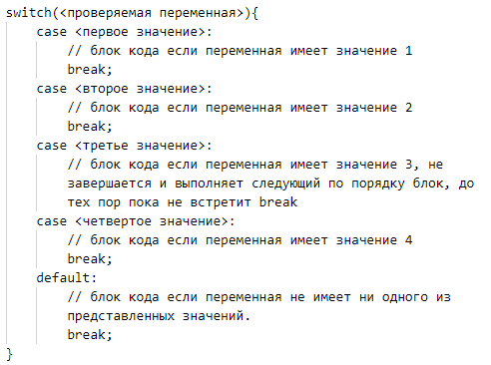
Условия в С++
В С++ есть два разные условные конструкции, это конструкция if else и конструкция switch.
Конструкция if else имеет следующий вид:
Конструкция switch case имеет следующий вид:
Отличаются конструкции между собой тем, что в конструкции if else в рамках проверки проверяется логическое выражение на истинность или ложность, а в конструкции switch происходит проверка не логического выражения, а значения той или иной переменной на соответчике значениям указываемых в блоках case

Slide 15
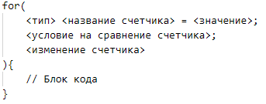
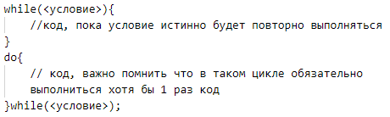
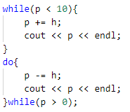

Циклы в С++
В С++ есть два разные конструкции циклов, это конструкция for и конструкция while/do while.
Конструкция for
Конструкция while/do while
Разница в конструкциях обусловлена тем, что цикл for обычно выполняется заданное количество раз, и его следует использовать тогда когда известно колличество необходиых итераций(можеть быть вычисляемым), циклы while/do while предназначены для тех случаев когда количество итераций неизвестно, и цикл выполняется до тех пор пока условие выполянется.

Slide 16
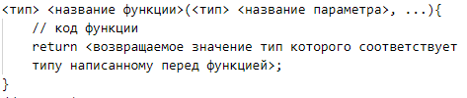
Функции в С++
Функция это набор операций с данными которые нам необходимо выполнять множество раз(не обязательно)
Любая функция имеет тип, также, как и любая переменная.
Функция может возвращать значение, тип которого в большинстве случаев аналогично типу самой функции.
Если функция не возвращает никакого значения, то она должна иметь тип void (такие функции иногда называют процедурами)
При объявлении функции, после ее типа должно находиться имя функции и две круглые скобки — открывающая и закрывающая, внутри которых могут находиться один или несколько аргументов функции, которых также может не быть вообще.
после списка аргументов функции ставится открывающая фигурная скобка, после которой находится само тело функции.
В конце тела функции обязательно ставится закрывающая фигурная скобка.

Slide 17


